Slide 1
Ein Machine Learning basiertes Bewässerungssystem im geschützten Erdbeer-Anbau
Nils Böhringer

Slide 2
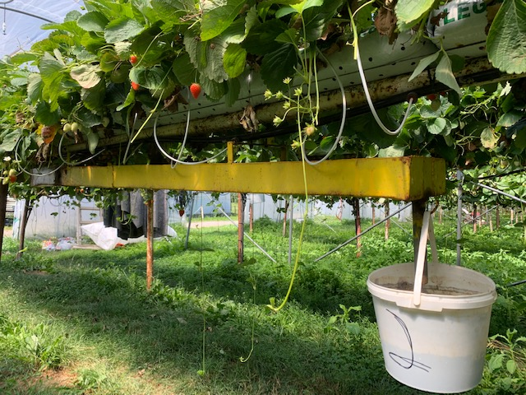
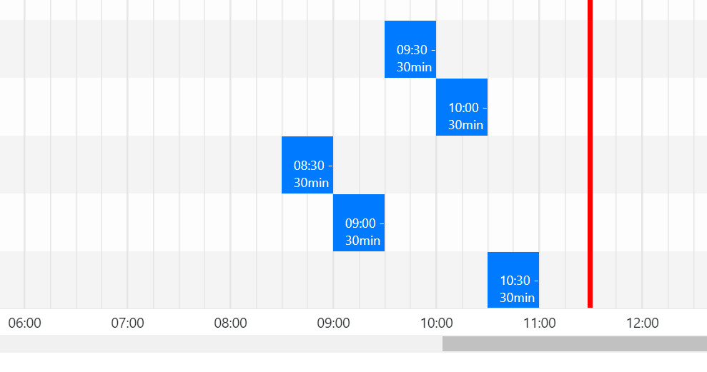
Projektziel
Implementierung eines Machine Learning Algorithmus welcher auf Basis des Drain einer Erdbeer-Substartkultur automatisch die Bewässerungszeiten bestimmt
LoRa Sensor Node
ML Algorit-hmus

Slide 3
Arbeitspakete
Arbeitspakete | 24. Okt. | 31. Okt. | 7. Nov. | 14. Nov. | 21. Nov. | 28. Nov. | 5. Dez. | 12. Dez. | 19. Dez. | 26. Dez. | 2. Jan. | 9. Jan. | 16. Jan. | 23. Jan. | 30. Jan. | 6. Feb. | 13. Feb. | 20. Feb. | 27. Feb. | 6. Mrz. | 13. Mrz. | 20. Mrz. | 27. Mrz. | 3. Apr. | 10. Apr. | 17. Apr. | 24. Apr. | 1. Mai. | 8. Mai. | 15. Mai. | 22. Mai. | 29. Mai. | 5. Jun. | 12. Jun. | 19. Jun. | 26. Jun. | 3. Jul. | 10. Jul. | 17. Jul. | 24. Jul. | 31. Jul.
Integration Wassersensor
Integration EC-Sensor
Einarbeitung Reinforcement Learning
Aufbau/Kauf Gewächshaus
Messungen HHN
Training Modell
Integration/Validierung Modell
Messungen Betrieb
weiteres Training
weitere Integration/Validierung
Dokumentation/Meetings

Slide 4
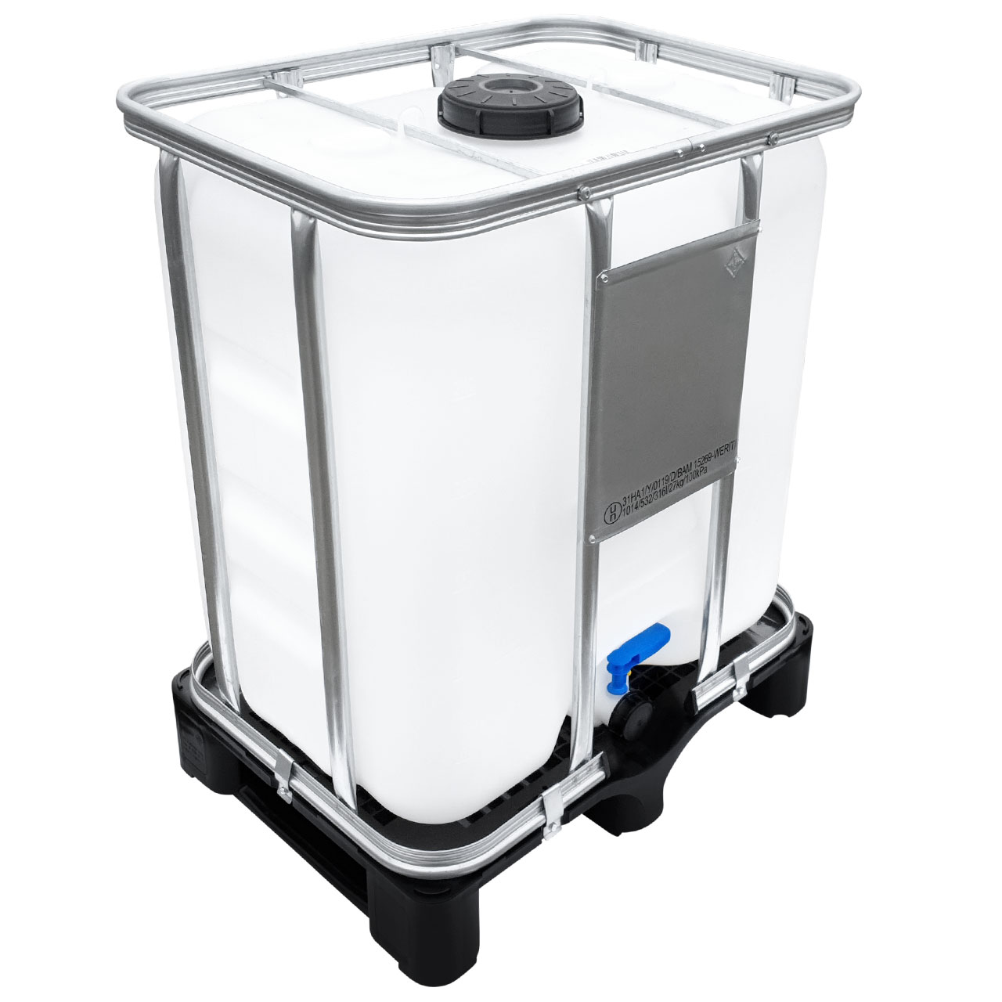
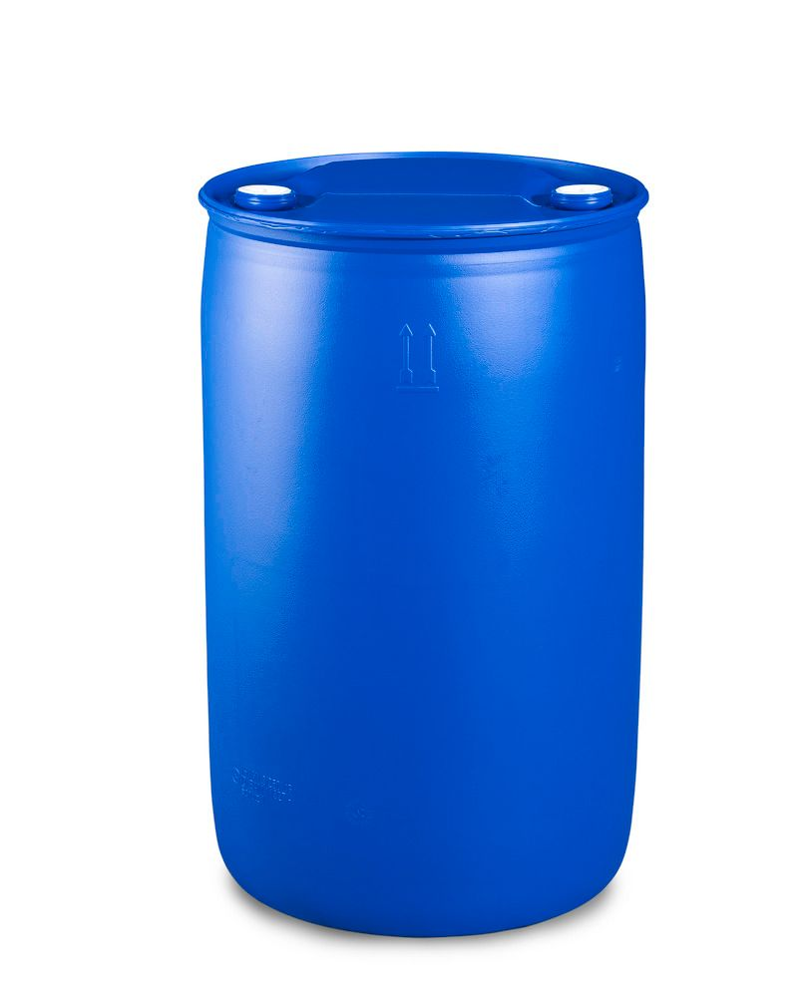
Fässer
IBC 300l
2x 170€ + 120€ = 460€
200l Fass
0€

Slide 5
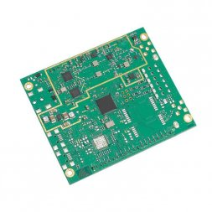
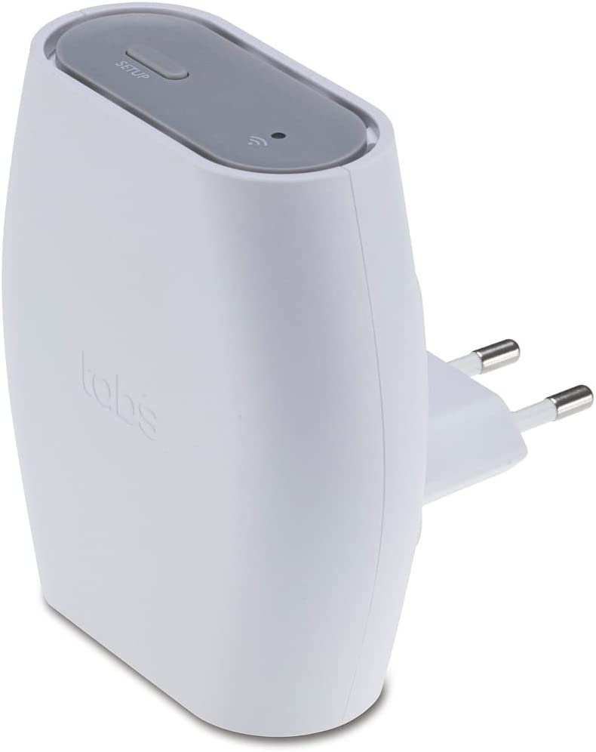
LoRa Gateway
iC880A-SPI
189,21€
TBMH100
94,90€

Slide 6
Kostenplan
Name | Preis
Rasberry Pi | 94,13
SD-Karte | 12,5
Netzteil Pumpe | 13,49
Netzteil PI | 10
Pumpe | 32,9
Gewächshaus | 289,95
2 x Regenmesser | 55
EC-Sensor | 43,65
Licht | 50
LoRaWAN Gateway | 94,9
Sensor Node | 200
 | 896,52

